Slide 1
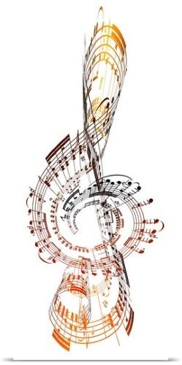




CHỦ ĐỀ 4: THIÊN NHIÊN TƯƠI ĐẸP
ÂM NHẠC LỚP 2
Giáo viên thực hiện: Nguyễn Hữu Huyền Trang
Trường Tiểu Học Bùi Thị Xuân

Slide 2
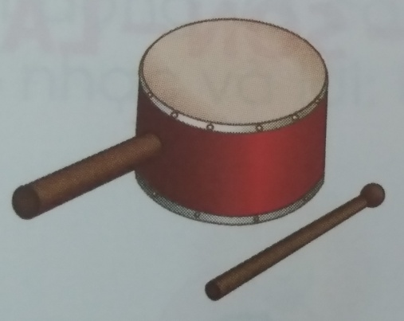

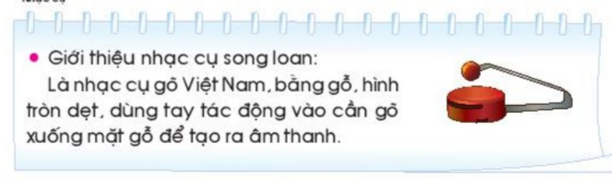

Kiểm tra bài cũ
Các em quan sát các nhạc cụ và cho cô biết từng tên nhạc cụ?
Trống con
Thanh phách
Song loan

Slide 3



Nhạc cụ - Nhà ga âm nhạc
2 HOẠT ĐỘNG
Hoạt động 1: Nhạc cụ
Hoạt động 2: Nhà ga âm nhạc

Slide 4
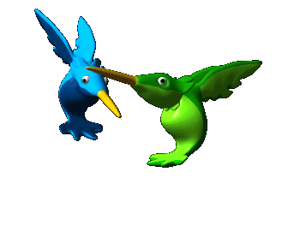



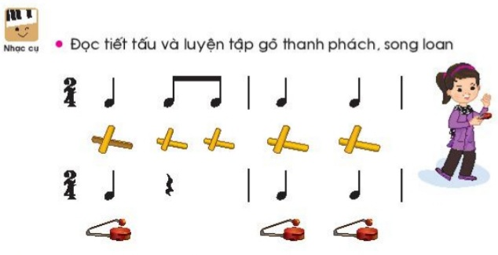
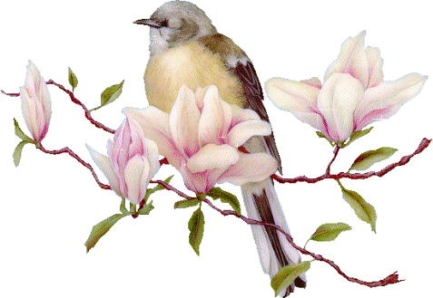

Nhạc cụ - Nhà ga âm nhạc
Hoạt động 1: Nhạc cụ
Đọc tiết tấu và luyện tập gõ thanh phách
ép
Đọc tiết tấu và luyện tập gõ song loan
ép

Slide 5

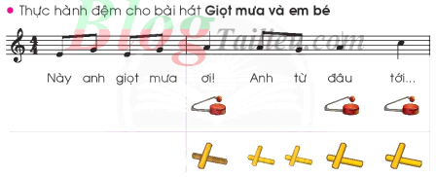

Nhạc cụ - Nhà ga âm nhạc
Hoạt động 1: Nhạc cụ
ép
ép
HS hát gõ đệm theo

Slide 6
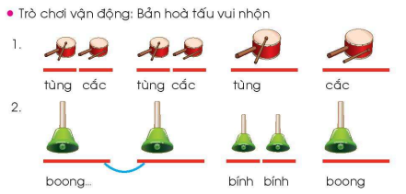
Nhạc cụ - Nhà ga âm nhạc
Hoạt động 1: Nhạc cụ
ép
ép

Slide 7
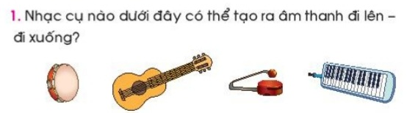
Nhạc cụ - Nhà ga âm nhạc
Hoạt động 2: Nhà ga âm nhạc

Slide 8
Nhạc cụ - Nhà ga âm nhạc
Hoạt động 2: Nhà ga âm nhạc
2. Tạo một mẫu đọc nhạc theo kí hiệu nốt nhạc bàn tay với các yêu cầu sau:
a. 5 âm thanh đi lên
b. 5 âm thanh đi xuống
c. 5 âm thanh đi lên và đi xuống
HS thực hiện

Slide 9
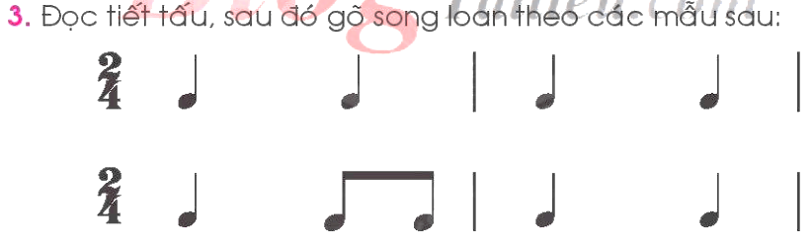
Nhạc cụ - Nhà ga âm nhạc
Hoạt động 2: Nhà ga âm nhạc
ta ta ta ta
ta ti ti ta ta

Slide 10
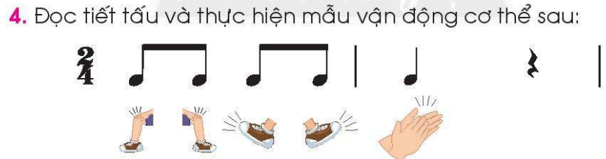
Nhạc cụ - Nhà ga âm nhạc
Hoạt động 2: Nhà ga âm nhạc
HS hát và vận động cơ thể theo mẫu

Slide 11
Nhạc cụ - Nhà ga âm nhạc
Hoạt động 2: Nhà ga âm nhạc
5. Em thích các hoạt động âm nhạc nào trong chủ đề này?
a.Khám phá âm thanh đi lên – đi xuống
b.Hát bài Giọt mưa và em bé
c.Nghe và vận động nhạc trích đoạn Trong hang động của vua núi
d. Nghe câu chuyện âm nhạc Vương quốc Bánh Kẹo

Slide 12
Nhạc cụ - Nhà ga âm nhạc
Vận dụng:
Cô mời cả lớp hát lại bài Giọt mưa và em bé kết hợp vận động cơ thể
Về nhà các em tập hát và tìm những tiếng động phát ra âm thanh đi lên đi xuống trong cuộc sống hàng ngày của chúng ta nha
Qua tiết học hôm nay cô thấy các em học rất tốt, Cô có lời khen cả lớp .

Slide 13

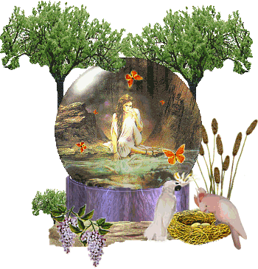
Chúc các em mạnh khoẻ, hạnh phúc
Bài học đến đây là kết thúc

